Slide 1
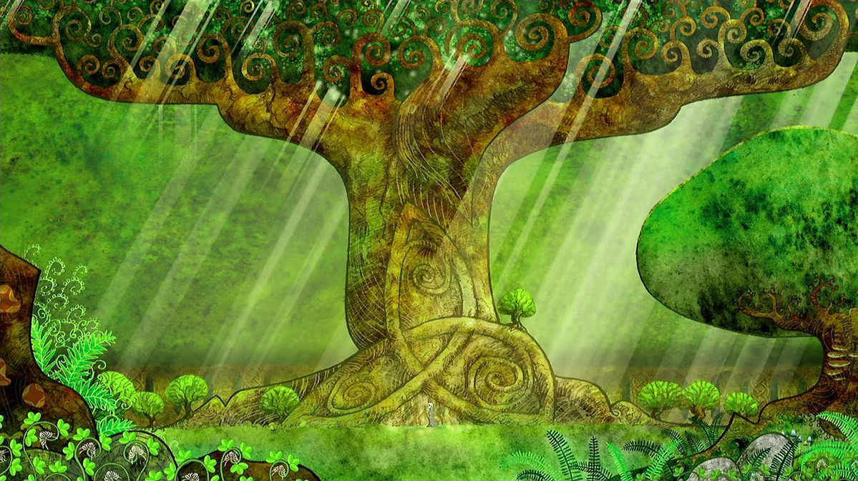
KELTSKA MITOLOGIJA
Emma Habun i Lea Tunjić Grdić, 7. d
24. 2. 2025.
OŠ Ivana Meštrovića

Slide 2
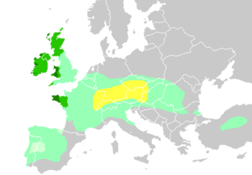
KELTI
Kelti
skupina plemena
naseljavali velike dijelove Zapadne i Srednje Europe
potkraj 2. i početak 1. tisućljeća pr. Kr.
nisu živjeli u jedinstvenoj državi
o njima pišu - Grci i Rimljani

Slide 3
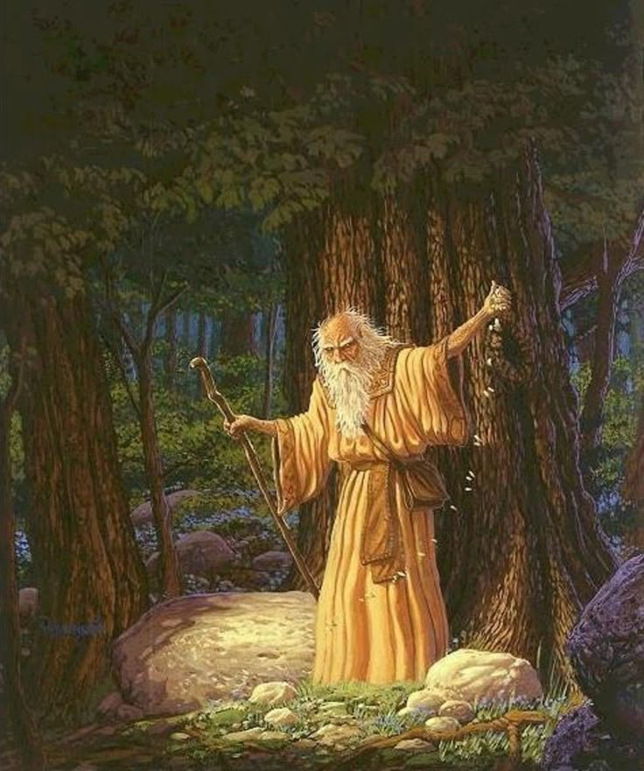
OBILJEZJA
Ciklično pomicanje života
smatrali da život i smrt čine ciklus koji se ponavlja – reinkarnaciju
Magija i druidi
Druidi - svećenici, učitelji i vođe u keltskim zajednicama
vjerovali u magiju, proricanje sudbine i sposobnosti komuniciranja s božanstvima
Sezonski obredi i festivali
keltska religija - usmjerena prirodnim ciklusima – festivali bili usklađeni s tim ciklusima

Slide 4
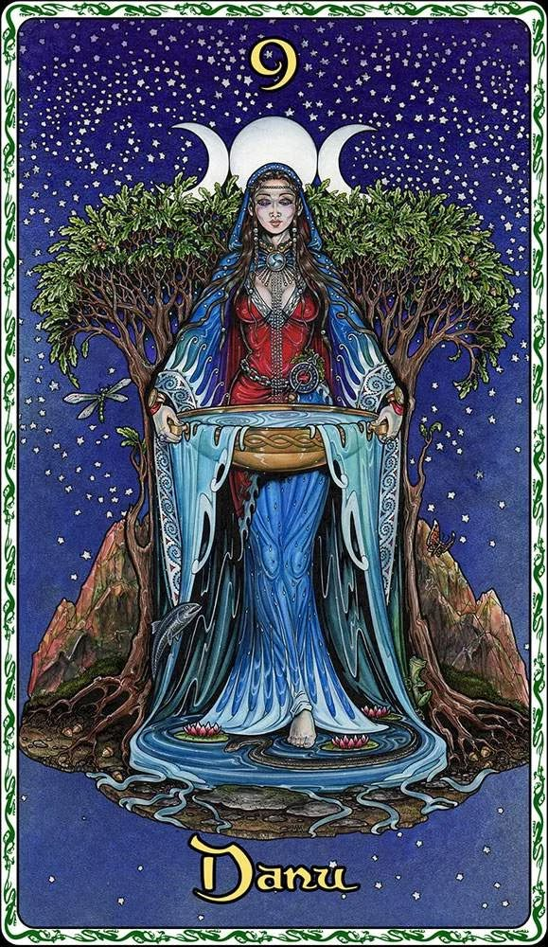
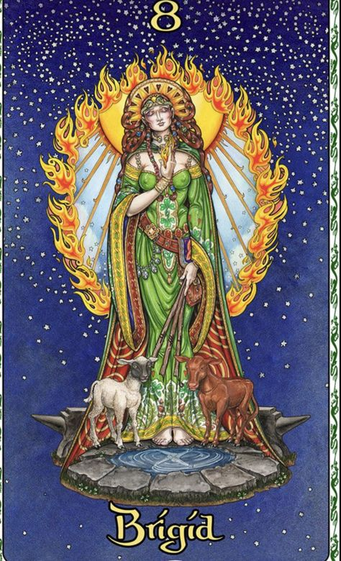
KELTSKI BOGOVI
Danu – majka bogova
božica: mudrosti, plodnosti, vjetra, zemlje i vode...
Obilježja: voda tj. rijeke
Dunav, Dnjepar, Dnjestar- rijeke nazvane po njoj
zaštitnica znanja i mudrosti
Brigid
božica: proljeća, poezije, kovača, vatre...
Obilježja: životinje - simboliziraju njezine moći
krave, ovce i janjci, labudovi i vukovi
Festival Imbloc

Slide 5
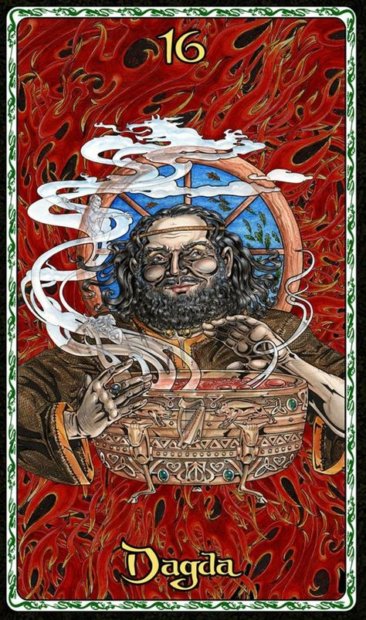
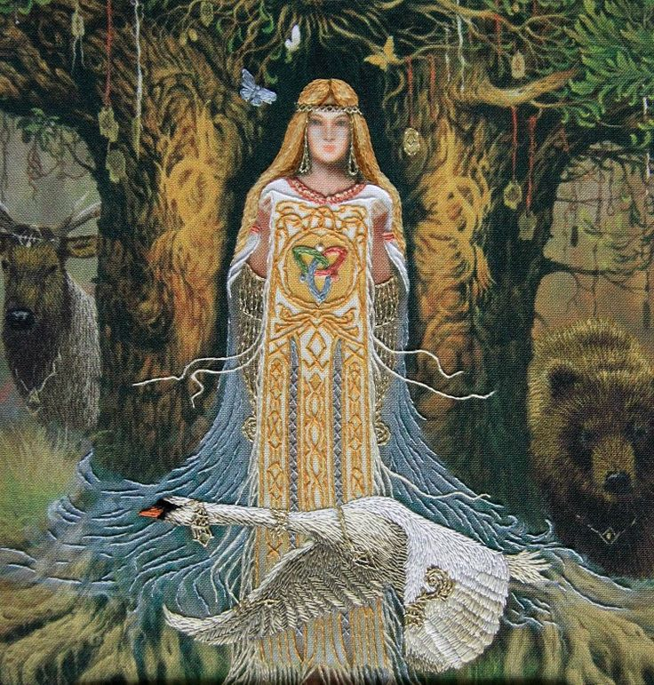
KELTSKI BOGOVI​
Dagda – dobar Bog
bog plodnosti, mudrosti,
Obilježja: bačva s hranom, dvije svinje
jedna: živa
druga: neprestano se peče
palica – ima moć ubiti čovjeka
Eriu
predstavljena kao božica Irske
matronska figura povezana s obiljem zemlje
prikazana kao personifikacija Irske
Éire - moderna irska riječ za Irsku

Slide 6
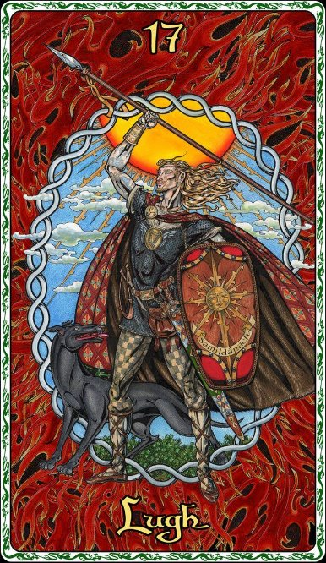
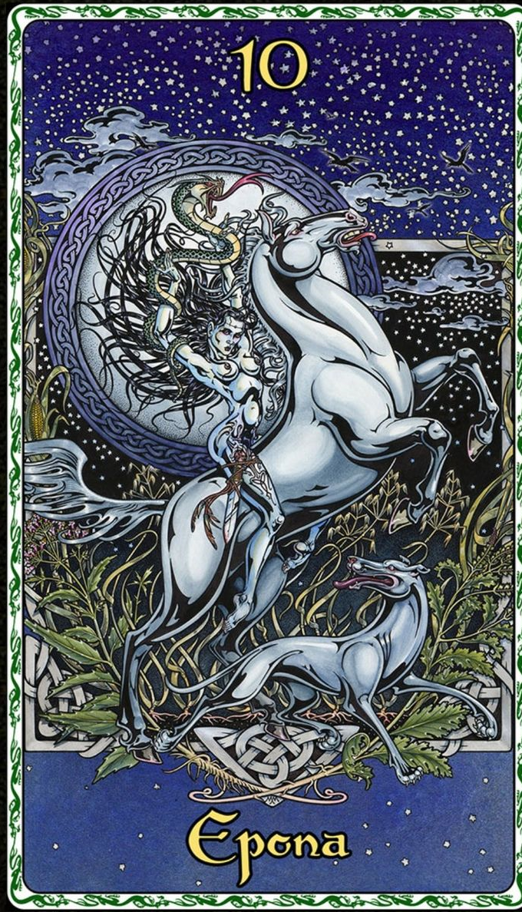
KELTSKI BOGOVI​
Lugh
Bog svjetlosti, sunca, rata, ljepote...
Obilježja - vojna moć
Snažni ratnik - ne izgubi ni jednu bitku
Imao koplje koje je uvijek pogađalo metu
Epona
Božica konja, putovanja, zaštite...
Obilježja - Epona (epos) - konj
Zaštitnica trgovca I putnika – putovali jašući konje

Slide 7
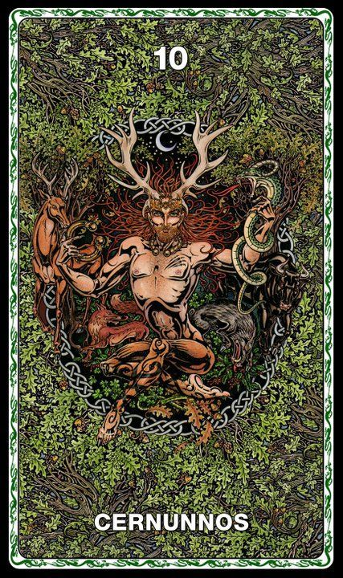
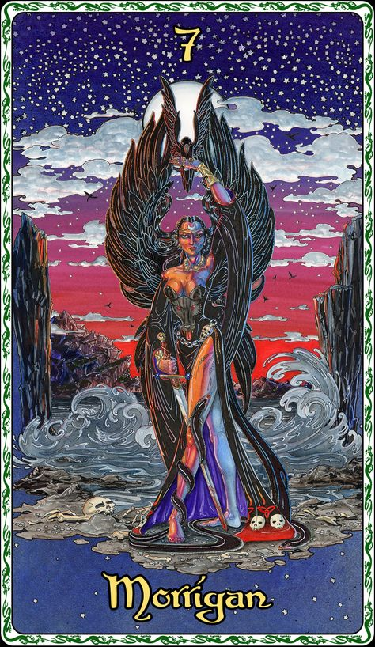
KELTSKI BOGOVI
Cernunnos
bog žita, plodnosti i životinja
zaštitnik šume
smatrao se tvorcem i zaštitnikom života
prikazan s rogovima i u sjedećem položaju
Morrigan
trostruka božica rata, smrti i života
čine je Nemain, Macha, Babd
simbolika – vrana, gavran, magla i krv
može se preobraziti u vranu

Slide 8
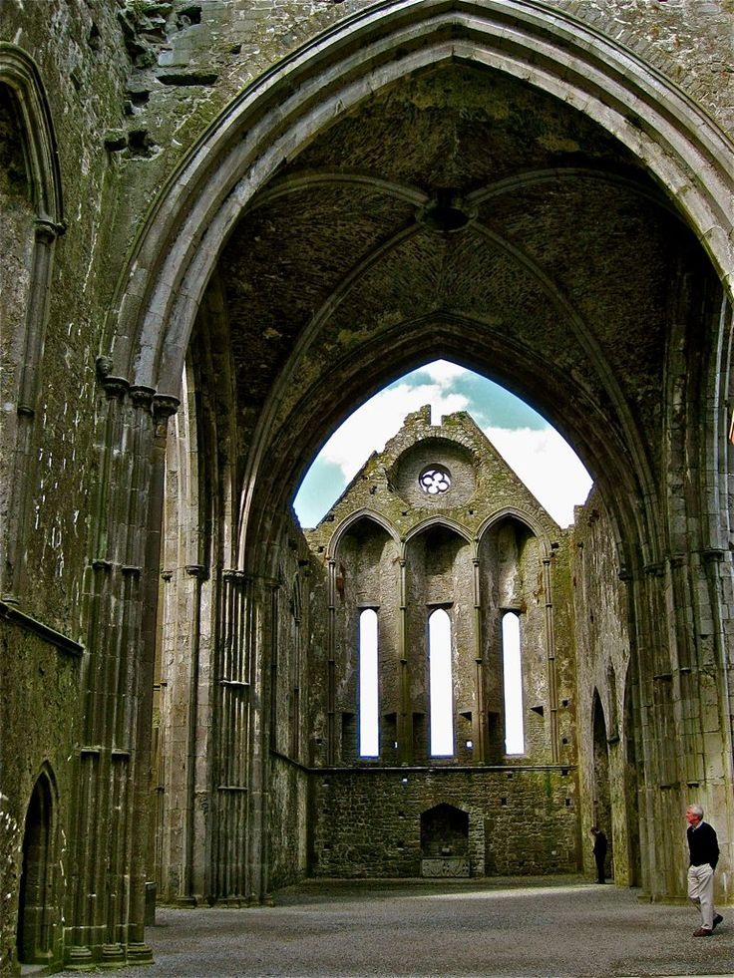
UTJECAJ MITOLOGIJE:
JEZIK
Irski, Škotski i Velški - korijeni keltske mitologije
Whiskey – voda života - označava alkoholno piće
Bard – pjesnik ili umjetnik
VJERA
vjerovali su u mnoge bogove i božice, duhove prirode i božanstva povezana s prirodnim pojavama
utjecaj na kršćanstvo u Škotskoj i Irskoj

Slide 9
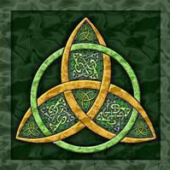
UTJECAJ MITOLOGIJE:
UMJETNOST
obiluje simbolima i motivima inspirira mitologijom, životinjskim motivima i spiralama
keltski čvorovi
keltski križevi
KNJIŽEVNOST:
drevna keltska književnost
srednjovjekovna književnost
keltski mitovi - snažan utjecaj na europsku vitešku književnost

Slide 10
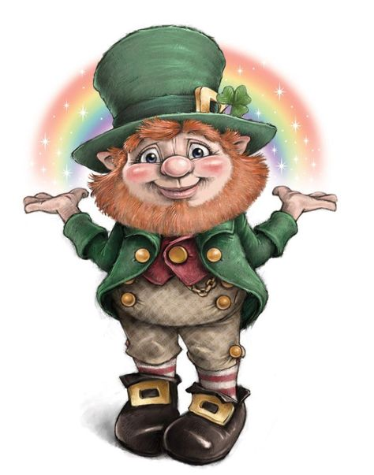
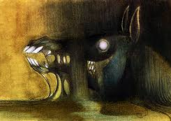
ZANIMLJIVOSTI – mitska bića
VILINSKA BIĆA
Leprikon - mali, lukavi vilenjaci - kriju zlato na kraju duge
Puka – mijenja oblik, često se pojavljuje kao konj, mačka ili pas
zlonamjeran ili zaštitnički nastrojen
ČUDOVIŠTA
Kelpie – vodeni konj koji mami ljude u vodu – zatim ih utapa

Slide 11
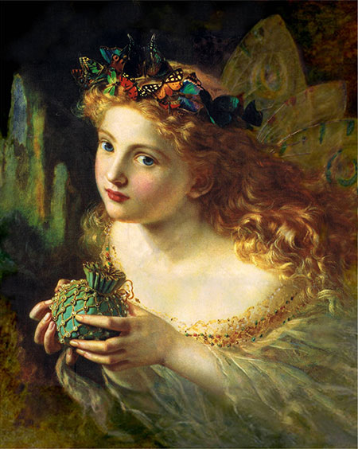
ZANIMLJIVOSTI
bogovi i božice > godišnja doba i prirodni ciklusi
Sunce
ljetno i zimsko
ljetno Sunce - Lugh, Aine, Belenus
svjetlost, rast, život
zimsko Sunce - Grian, Cailleach, Dagda
tama, smrt, kraj I novi početak
Tir Na Nog - predstavlja raj u keltskoj mitologiji

Slide 12
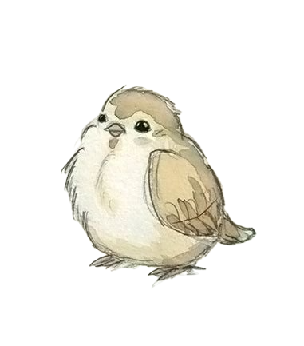
PRIČA KELTSKE MITOLOGIJE: Ptičica
Bila je jednom jedna obitelj koja je živjela u šumi, muž i žena s troje male djece; dvojca dječaka i sitnom djevojčicom koji bi obasjao srce svakom tko bi je upoznao. Djevojčica je svaki dan išla po mlijeko. Za svoj peti rođendan dobila je uže za preskakanje koje je htjela odmah koristiti. Majka joj dopusti no pod uvjetom ako prolije i kap mlijeka ubit će je. Djevojčica je razbila vrč i majka ju je ubila. Svaki dan na prozoru njihove kuće posjećivala ih je mala smeđa ptica. Za Božić posjeti ih neki glas koji kaže "Podigni pogled i vidi što ima." I svako od članova obitelji dobio je poklon osim majke koju ubije kamen koji joj padne na glavu. Ocu je rečeno da će se njegova djevojčica vratiti na staru godinu. I ona se zaista vrati u obliku ptice no postane ponovno djevojčica kada na prst stavi majčin prsten.

Slide 13
IZVORI
Informacije:
Referenca knjige – Enciklopedija mitologije (uredio Arthur Cotterell) https://www.realmofhistory.com/2022/06/24/ancient-celtic-gods-goddesses-facts/ (pristupljeno 28. veljače 2025.)
Danu.Hrvatska enciklopedija, mrežno izdanje. Leksikografski zavod Miroslav Krleža, 2013.https://enciklopedija.hr/clanak/danu (pristupljeno 28. Veljače 2025.)
Wasai LLC, 2022. https://mythopedia.com/guides/celtic-mythology (pristupljeno 28. veljače 2025.)
Pinar Akhan, Sunce u keltskoj mitologiji, 2020. https://nova-akropola.com/kulture-i-civilizacije/mitologije/sunce-u-keltskoj-mitologiji/ (pristupljeno 1. ožujka 2025.)
Kelti. Hrvatska enciklopedija, mrežno izdanje. Leksikografski zavod Miroslav Krleža, 2013.https://www.enciklopedija.hr/clanak/kelti (pristupljeno 28. veljače 2025.)
Chadwick, Nora. 2014. Kelti. Sveučilišna knjižnica. Split
Bubleck, Laura. 2022. Keltski mitovi i pripovijetke. Nacionalna i sveučilišna knjižnica. Zagreb

Slide 14
IZVORI
Slike:
https://www.pinterest.com/pin/1109152214483354120/
https://www.pinterest.com/pin/1109152214483972562/
https://www.pinterest.com/pin/1109152214483972544/
https://www.pinterest.com/pin/1109152214483972525/
https://www.pinterest.com/pin/1109152214483972509/
https://www.pinterest.com/pin/1109152214483972496/
https://nova-akropola.com/wp-content/uploads/2020/04/Sunce-kelti-sophie-gengembre-anderson-vila.jpg
https://skolovanabudala.wordpress.com/wp-content/uploads/2015/07/kelpie_by_skia-d4qmlh1.jpg
https://litteramagazin.com/wp-content/uploads/2019/02/trikater-simbol-irske-300x300.jpg
https://www.pinterest.com/pin/16888567402670122/
https://www.pinterest.com/pin/1110348483131128763/
https://www.pinterest.com/pin/351912448165678/
https://upload.wikimedia.org/wikipedia/commons/thumb/1/1f/Celts_in_Europe.png/300px-Celts_in_Europe.png
https://www.pinterest.com/pin/1062779212063392219/

Slide 15
HVALA NA PAŽNJI!!!

